Slide 1
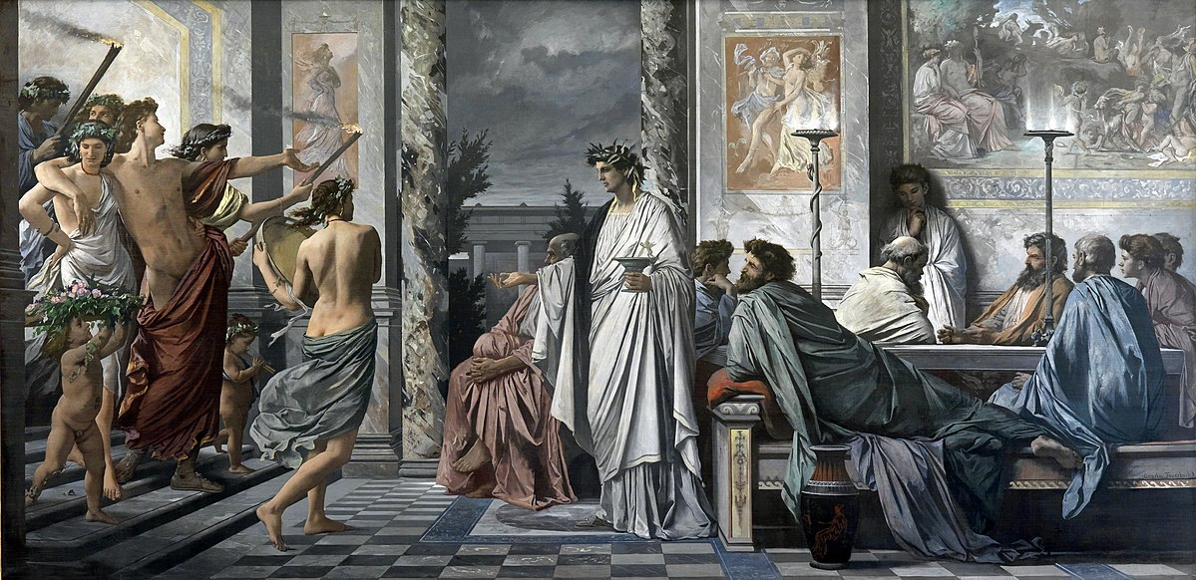

Slide 2


מבוא לפילוסופיה יוונית
מבנה השיעור להיום
מנהלה
המשתה –מה נושא הדיאלוג הזה? ארוס, היפה, או הטוב?
מבנה המסירה של העלילה וזהות המוסרים
הרקע הפוליטי לדיאלוג והדמויות
הולכים לאגתון
  מלחמת הפילוסופים והמשוררים
  סדר הישיבה
  סדר הנואמים
  פרשיות האהבה בין הדמויות
נאום פיידרוס – ארוס, מוות והיחס בין אהוב ואוהב
נאום פאוסניאס – נאום החלוקה בין סוגי ארוס, בין גוף לנפש, בין עובדה לערך
פרשת הגיהוקים
נאום אריקסימאכוס – איש ה-technê והארוס ככוח קוסמי

Slide 3
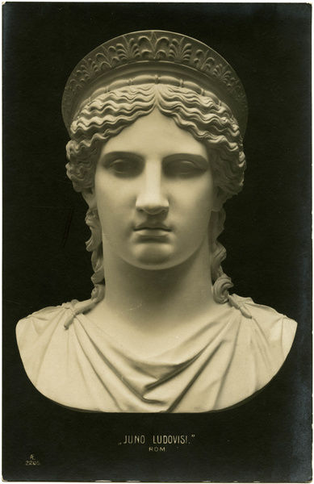
כינויי האהבה ביוונית
Φιλία
פיליה
אהבת אחים ורעות
Ἔρως
ארוס
אהבה המלווה בתשוקה
Στόργη
סטורגה
אהבת הורים וילדים
Ἀγάπη
אגאפה
אהבה המשוחררת מתשוקה

Slide 4
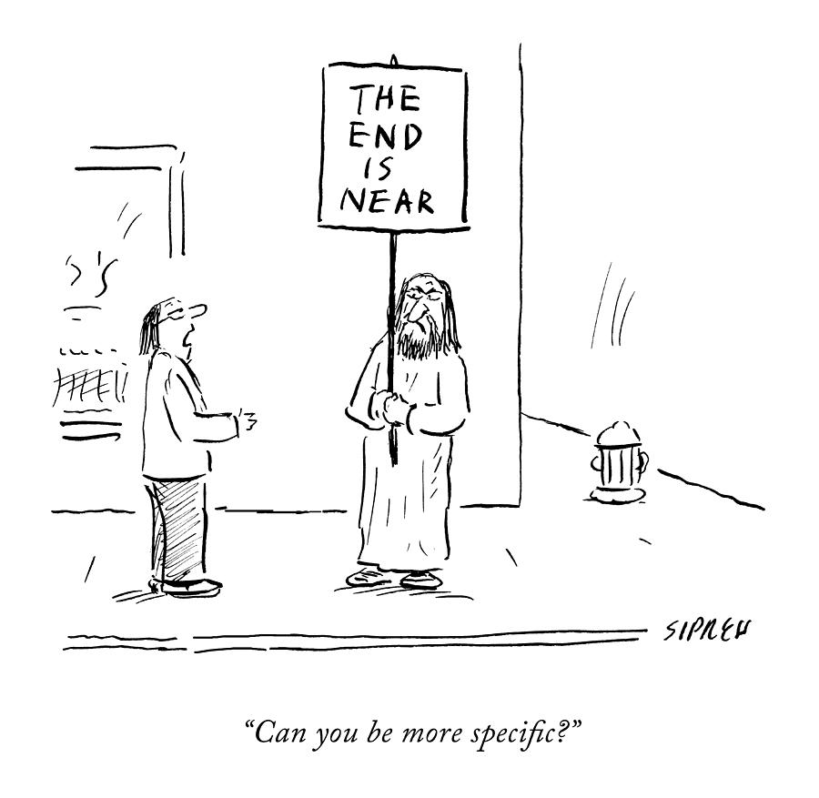
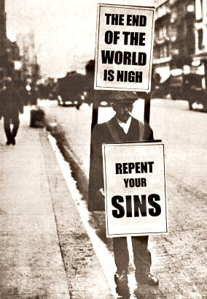
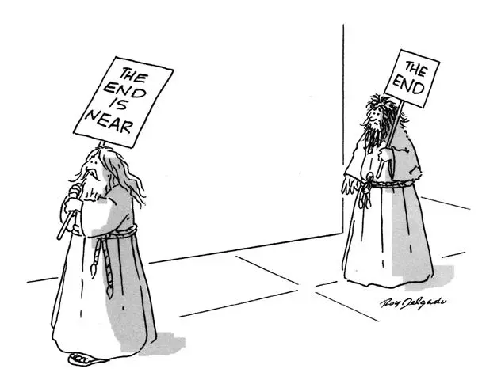

Slide 5
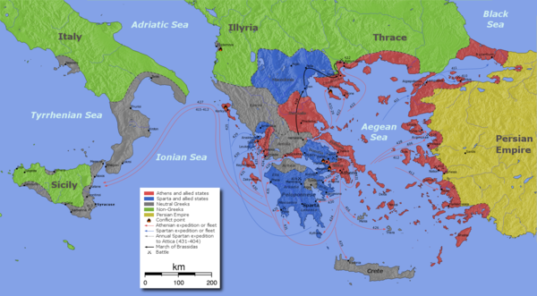
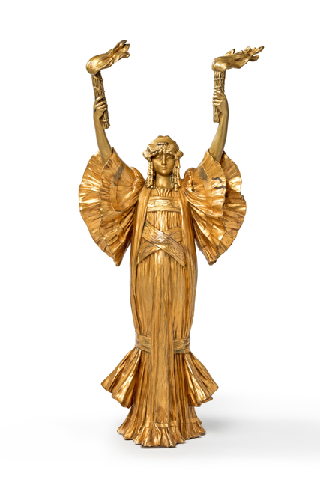
זכייתו של אגתון בפסטיבל הפאנאתינאיקה– 416 לפנה"ס
המסע האתונאי לסיציליה - 416

Slide 6
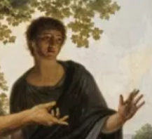
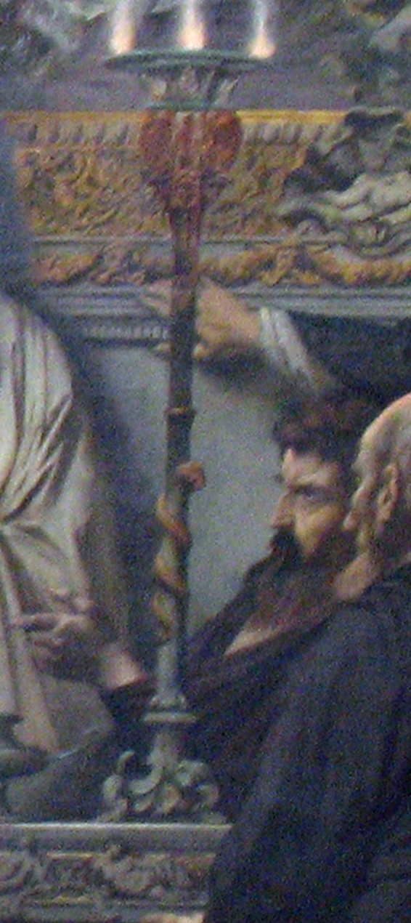
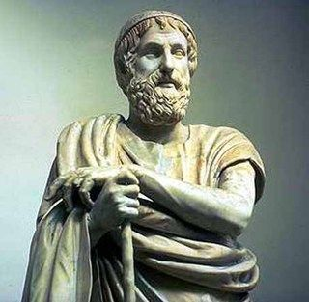
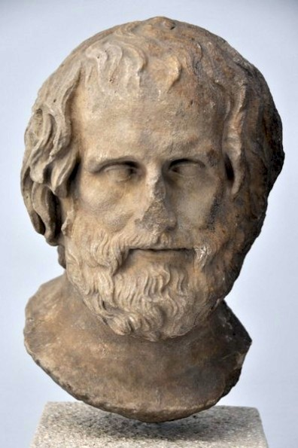
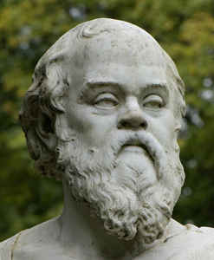
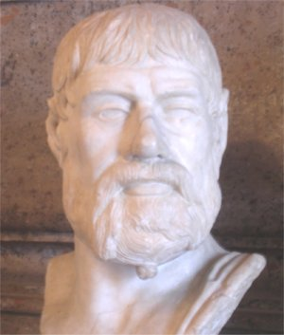
"המשתה" – הדמויות הפועלות
פיידרוס
צעיר, יפה ובעל אמצעים
אריקסימאכוס
רופא חשוב, מקושר לפוליטיקה
אגאתון
המחזאי המוצלח ביותר של הסגנון החדש באתונה
אריסטופאניס
אבי הקומדיה התיאטרלית
פאוסאניאס
רטוריקן , בגיל העמידה
סוקראטס

Slide 7
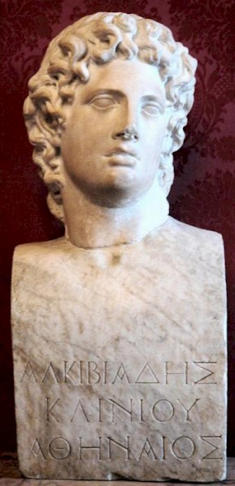
אלקיביאדיס (Alcibiades)
"מי שהיה, בשיעור ניכר, הדובר הלהוט ביותר בעד המסע [לסיציליה] היה אלקיביאדס בן קליניאס...ששאף מאד לקבל פיקוד שיאפשר לו לכבוש את סיציליה ואת קרתאגו ובכך לזכות בעושר ובתהילה הודות להצלחתו. כי מעמדו בעיר ובין האזרחים גרמה לו לפתח תאוות הרבה מעבר ליכולתו לספק אותם..."
תוקידידס – "המלחמה הפלופונסית"
6.15.2-4
"אחרי ששמעוהו [היינו – את אלקיביאדיס] התמלאו האתונאים תשוקה (ארוס) אדירה למסע (לסציליה), עוד יותר מבעבר."
6.19.1תוקידידס -

Slide 8


Slide 9
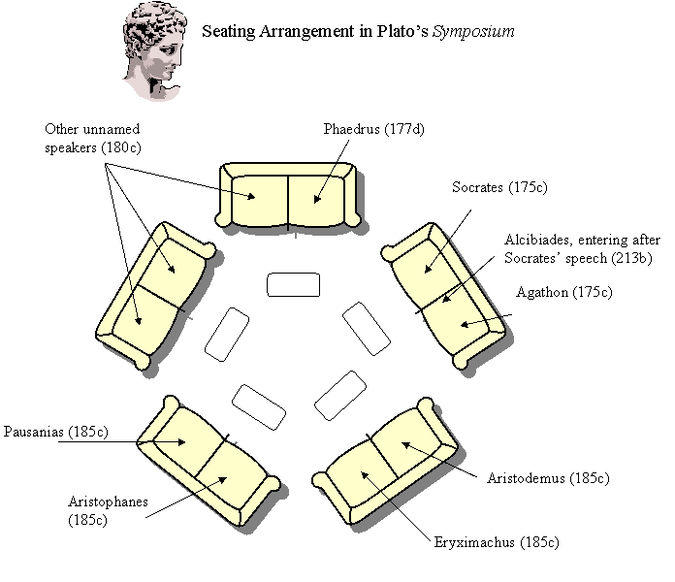

Slide 10
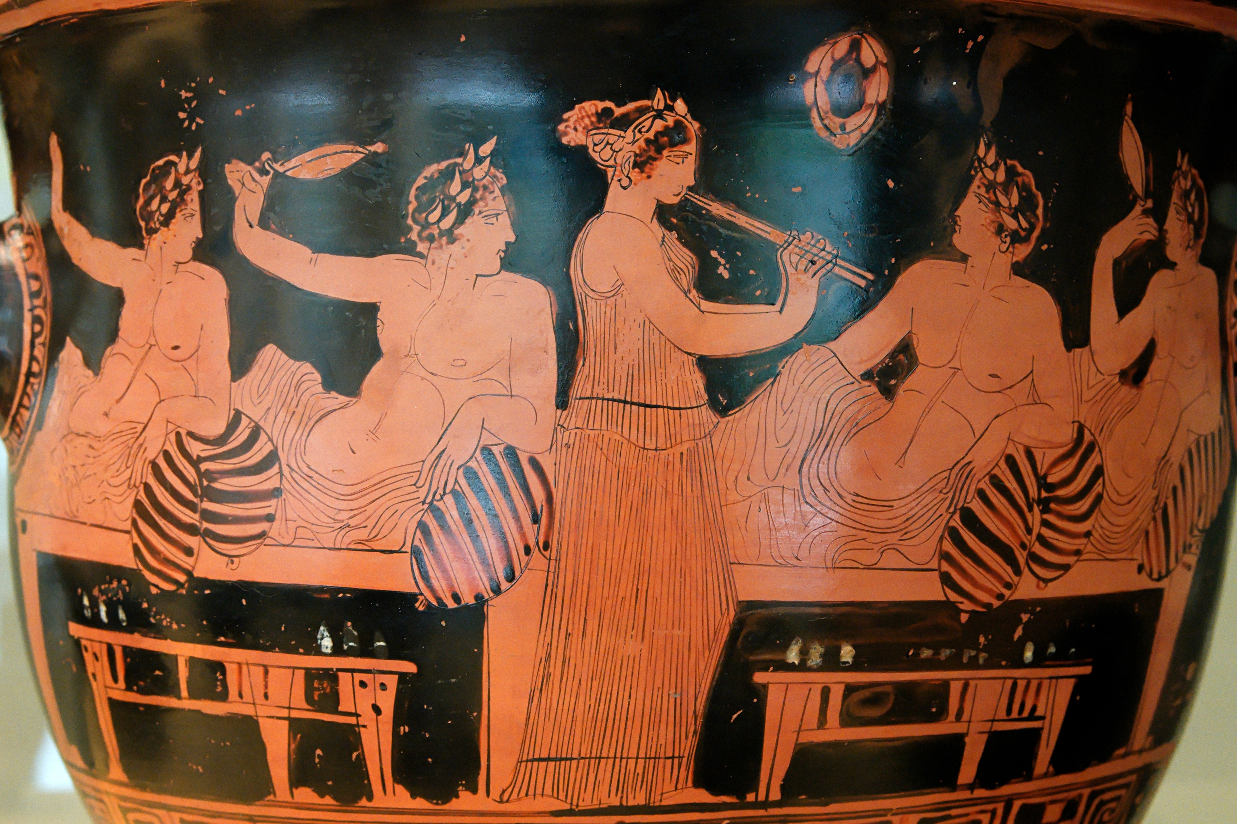
מסוגלים לשתות אך לא רוצים הערב | מסוגלים ולא אכפת להם | לא מסוגלים לשתות ולא רוצים
אגאתון | סוקראטס | פאוסניאס
אריסטופאנס |  | אריקסימאכוס
 |  | פיידרוס
 |  | אריסטודמוס

Slide 11



רומנטיקות בין החבר'ה
אריקסימאכוס
פאוסאניאס
סוקראטס
אלקיביאדיס
פיידרוס
אגאתון
אריסטופאניס

Slide 12
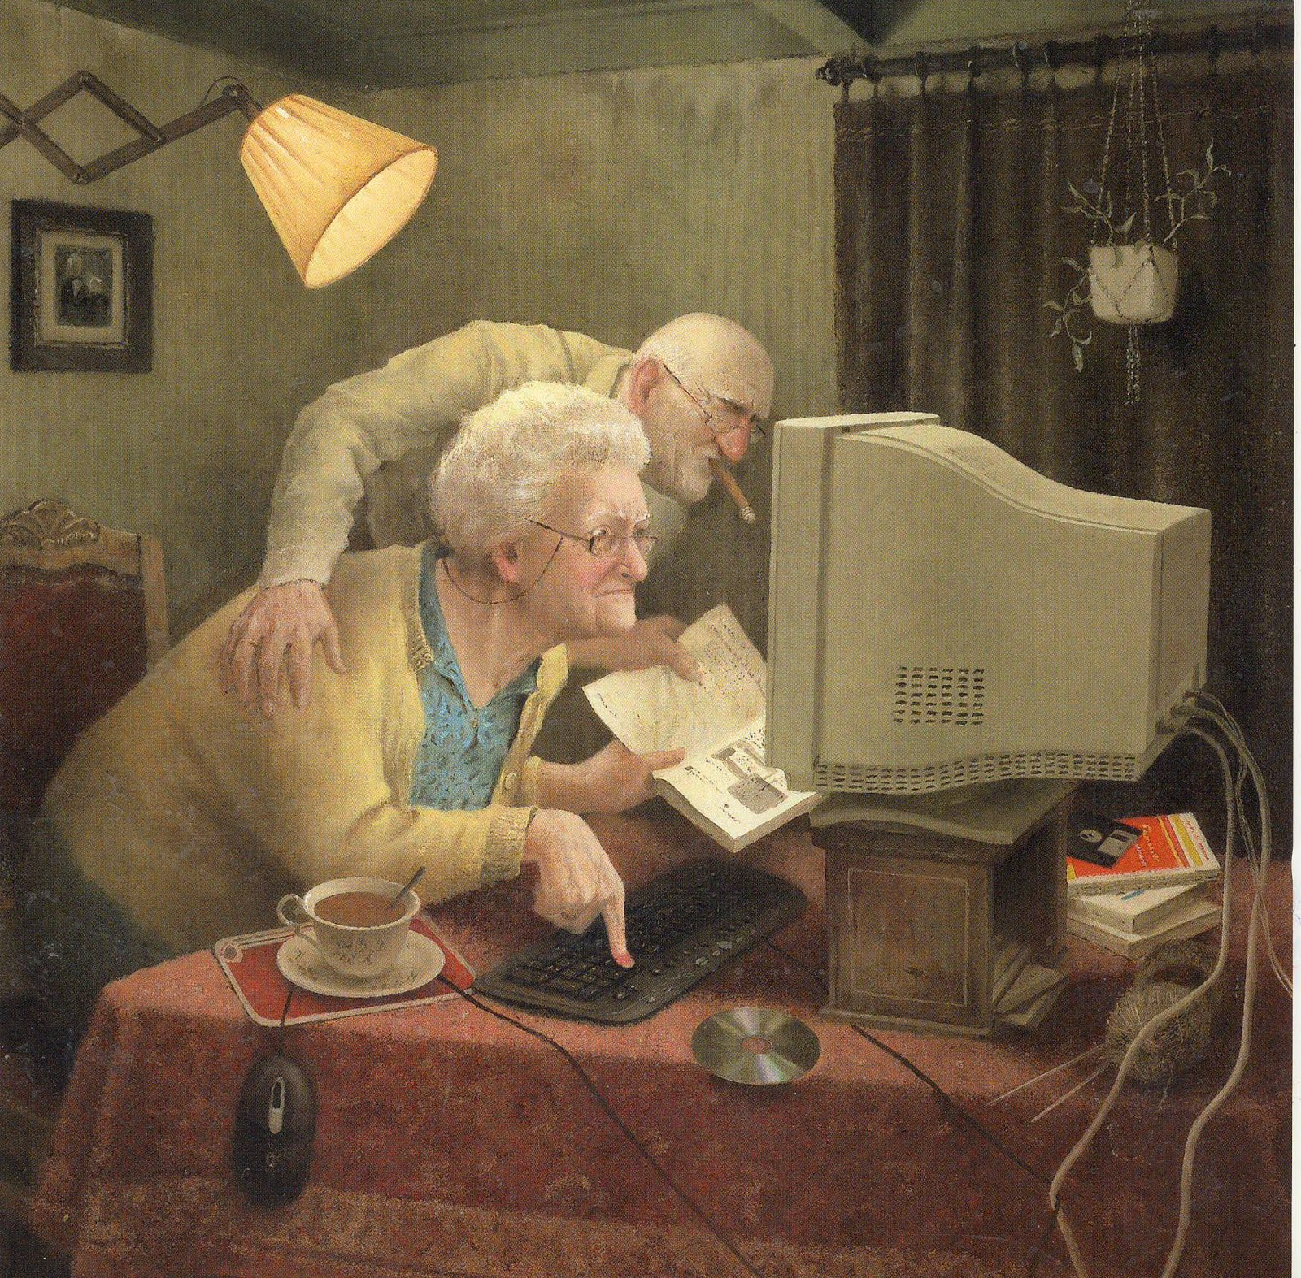
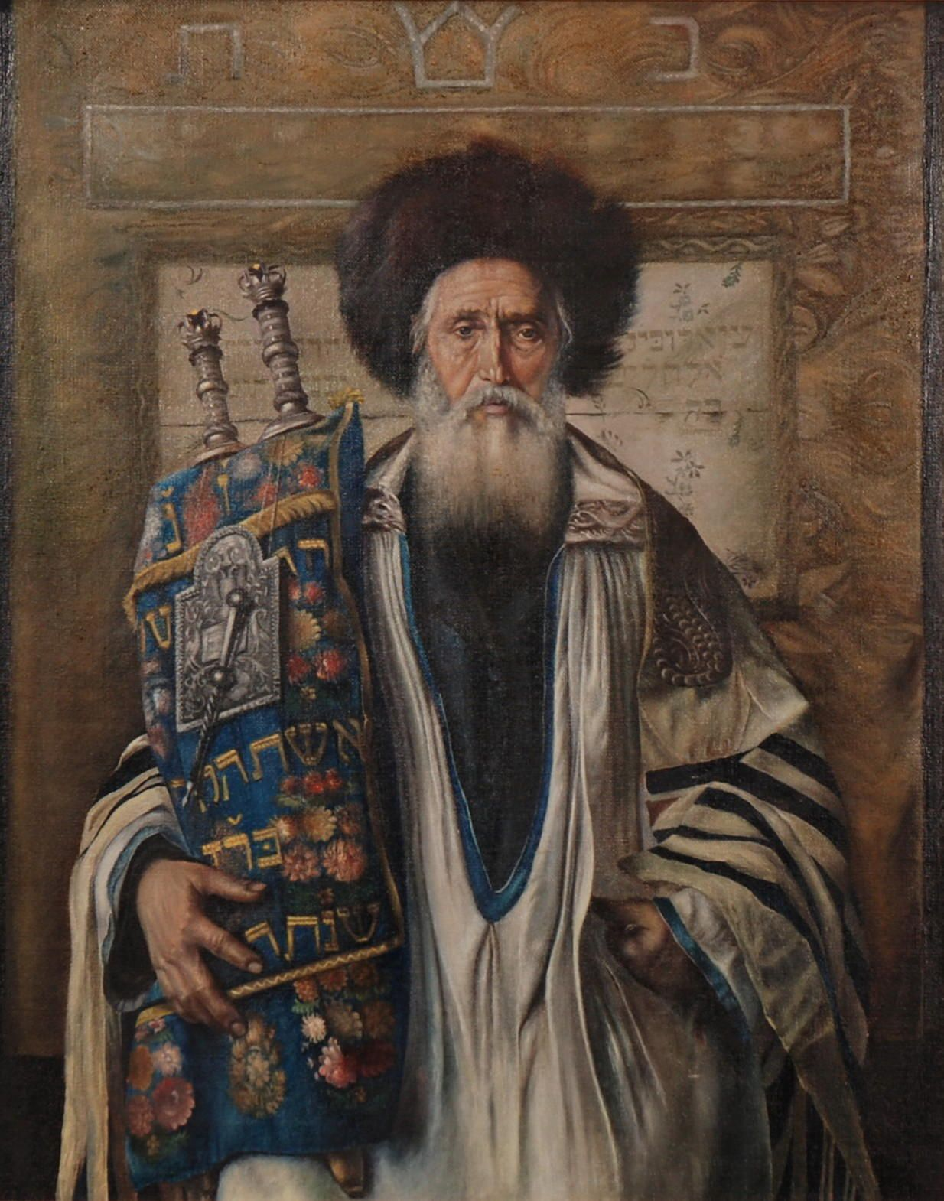
"לכבוד הוא לאל – שהוא נמנה עם העתיקים ביותר" - פיידרוס
סבא וסבתא נגד המחשב
(אומן לא ידוע)
דיוקנו של יהודי זקן מפולין
איזידור קאופמן (המאה ה-19)

Slide 13
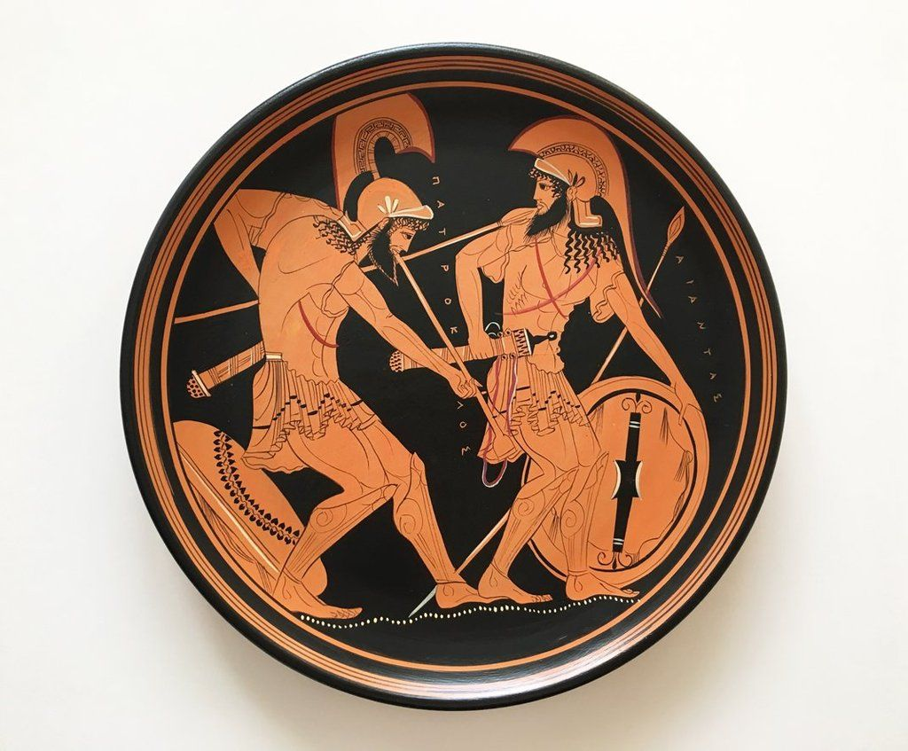
בעיית מעמד האוהב מול הנאהב
)?Enthousiazmosמיהו זה ש"אל בתוכו" (
אכילס ופטרוקלוס

Slide 14
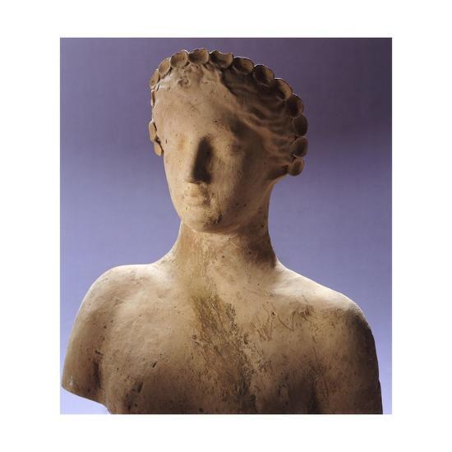
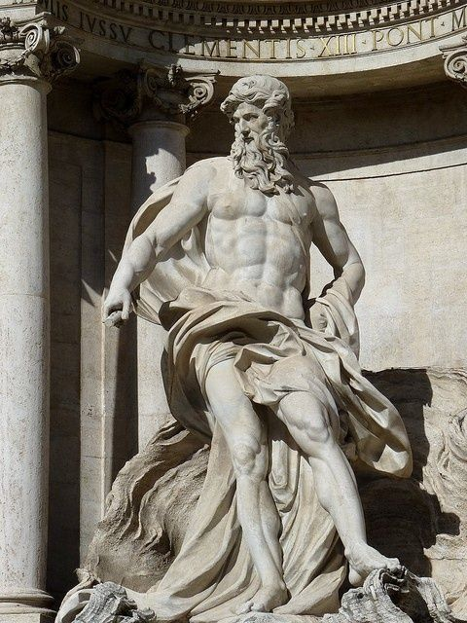
הארוס "השמימי" מול הארוס "ההמוני"
Aphrodite Pandemos
Greek – Artist Unknown
Ouranos
Fontana Trevi, Roma

Slide 15

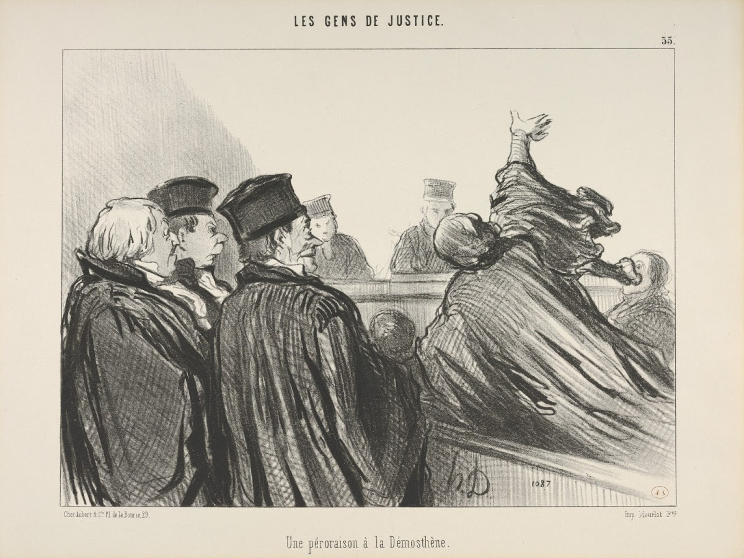
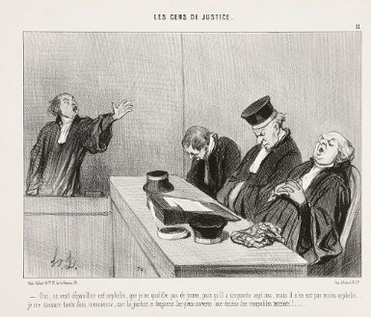
פאוסניאס הסניגור
"נכון יותר להקדים ולומר איזהו הארוס שיש להללו...שכן כל פעולה ופעולה, זה טיבה: כשלעצמה איננה לא יפה ולא מגונה...שום דבר מהדברים האלה איננו יפה כשלעצמו, אלא טיבו נקבע בשעת מעשה, והכל לפי דרך עשייתו. שכן בהיעשותו בדרך יפה ונכונה – יהיה יפה, ושלא בדרך הנכונה, מגונה. והוא הדין גם לגבי האהבה, ולא כל ארוס הוא יפה וראיו לשבח, אלא רק זה המעורר אדם לאהבה שיש בה מן היפה."
"אנשי המשפט" - עורכי דין טוענים בלהט למען לקוחם
Honore Daumier

Slide 16
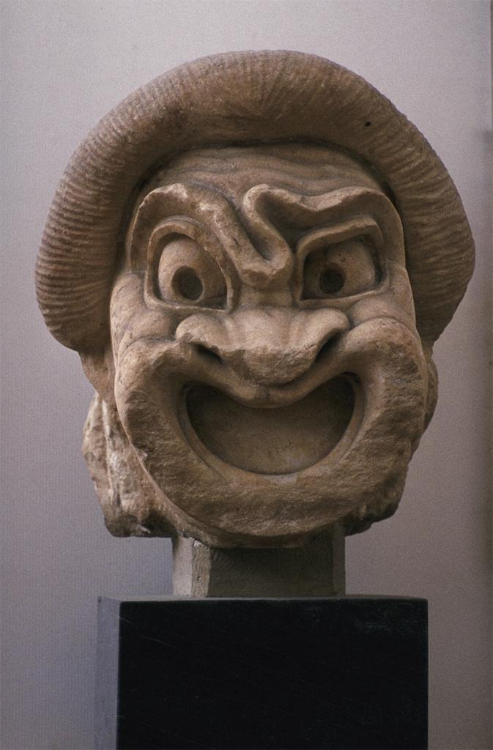
פרשת הגיהוקים של אריסטופאנס
אתנחתא קומית בלבד?
מסכה של שחקן במחזה קומי - אתונה

Slide 17
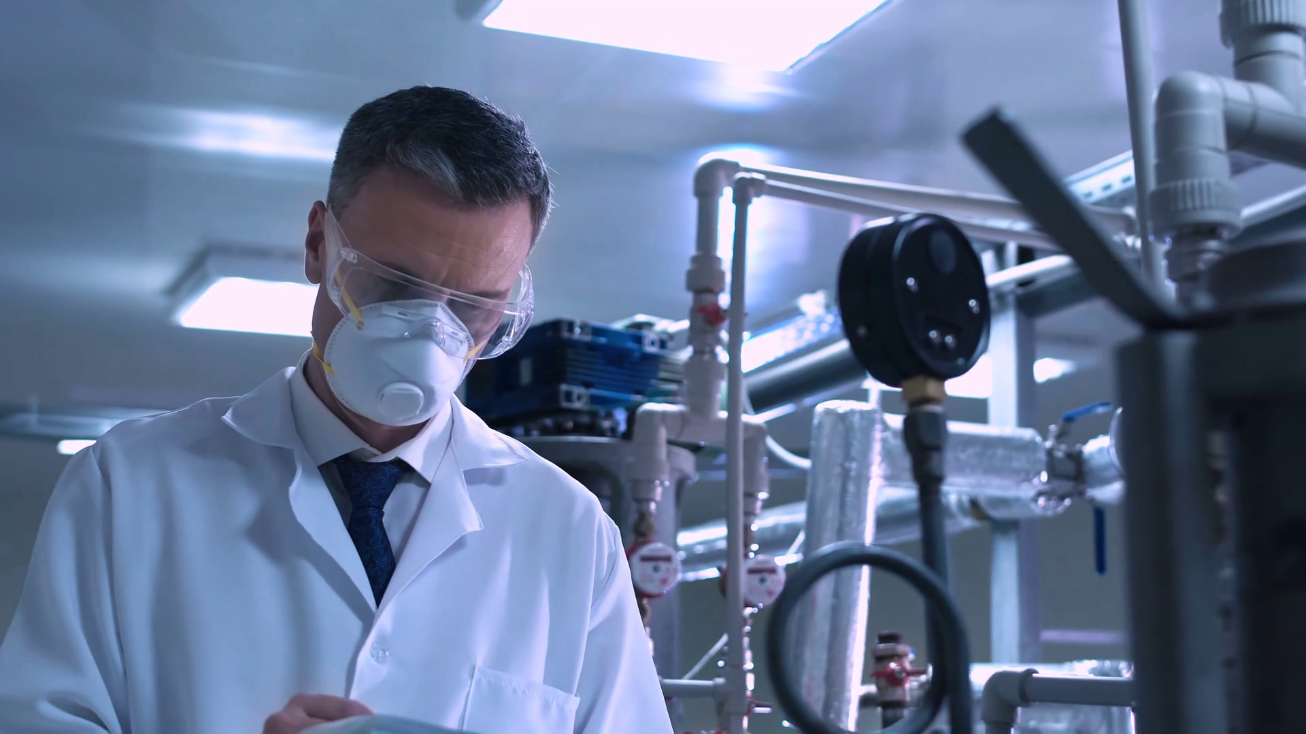
"מאחר ופאוסאניאס פתח דבריו כיאות, אבל לא סיימם די הצורך, דומני שעלי להביא את נאומו לכלל סיום." (telos epitheinai toi logoi)

Slide 18
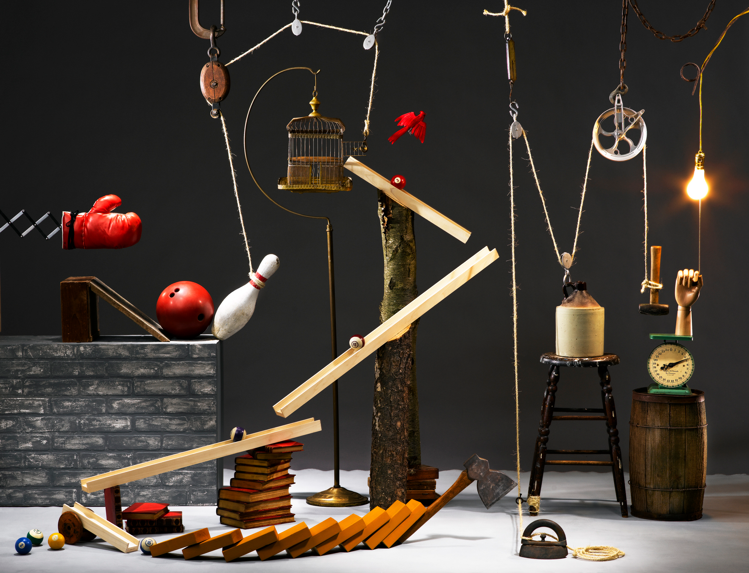
"שכן הרפואה, אם להגדירה על רגל אחת, אינה אלא בקיאות בארוטיקה של הגוף מבחינת מילויו והרקתו ומי שמבחין בתשוקות אלה את הארוס היפה והמגונה, הריהו חכם בחכמת הארוס מאין כמוהו."
מכונת רוב גולדברג להדלקת נורה

